Slide 1
OBJETIVO:Demostrar que comprenden el concepto de porcentaje de manera
concreta, pictórica y simbólica.
PORCENTAJE
DE DESCUENTO
SEXTOS BASICOS
Semana 20-21 10 AL 21 de agosto

Slide 2
QUERIDAS ESTUDIANTES ESPERANDO QUE SE ENCUENTREN MUY BIEN EN SUS CASAS LES CUENTO QUE ESTE POWER PRESENTA PARA USTEDES EL PORCENTAJE DE DESCUENTO
¡¡¡¡¡¡QUEDATE EN CASA Y CUIDATE!!!!!

Slide 5
DESCUENTOS O REBAJAS

Slide 7
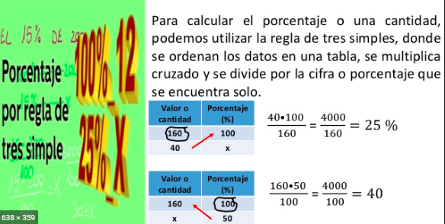
Estrategia de la regla de tres simple.
Recuerda: Utilizar la tabla y ubicar correctamente los datos, valor o cantidad y en otra el porcentaje, esto te ayudará a resolver fácilmente el ejercicio.

Slide 8
Ahora te invito a realizar la guía de tu profesora de matemática, y aplicar tus conocimientos.
Un gran abrazo virtual

